Slide 1
Презентация к курсовой работе по теме «Приложения комплексных чисел к решению геометрических задач»
Работу выполнил Ступников Г.Е., студент группы ПМИб-2301-52-00
Научный руководитель: к.ф-м.н Пушкарев И.А.

Slide 2
План доклада
Введение
Основы метода
Решение задач
Выводы

Slide 3
Введение
Метод комплексных чисел — это расширение аналитического метода (т.е задача решается без необходимости графических построений).
Проблема состоит в том, что для данного метода отсутствуют программные материалы для внедрения в среду самостоятельного обучения.
Целью данной работы является изучение метода комплексных чисел при решении геометрических задач, реализация программной верификации решения выбранных задач.

Slide 4
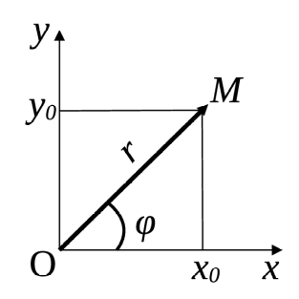

Основы метода
Комплексное число z – число вида x + iy, где x, y ∈ R, i = , z ∈ C, C - поле комплексных чисел.

Slide 5
Задача 1
Постановка задачи: Доказать, что если некоторая прямая пересекает прямые, содержащие стороны BC, CA, AB треугольника ABC, в точках A1 , B1 , C1 соответственно, то середины отрезков AA1 , BB1 , CC1 коллинеарны.

Slide 6
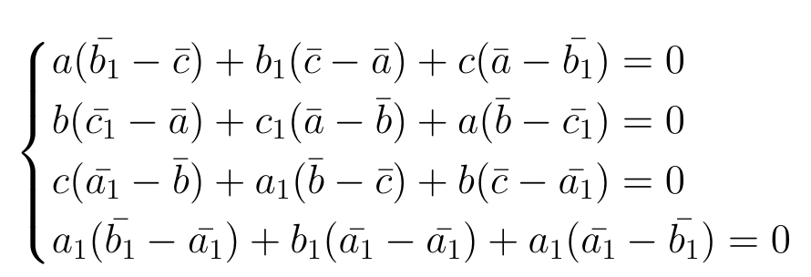
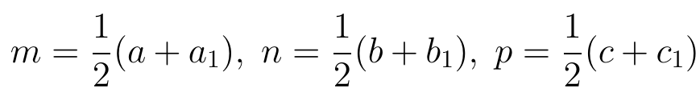
Условие коллинеарности:
Если M, N, P – середины отрезков AA1, BB1, CC1 , то предстоит показать, что m(n̄ − p̄) + n(p̄ − m̄) + p(m̄ − n̄) = 0
В утверждении, которое мы доказываем, заменяем m,n,p на исходные
a(b1 − c̄) + a(b̄ − c1 ) + a1(b1 − c1) + a1(b̄ − c̄) + b(c1 − ā) + b(c̄ − a1 )+ b1(c1 − a1 ) + b1 (c̄ − ā) + c(a1 − b̄) + c(ā − b1 ) + c1(a1 − b1 ) + c1(ā − b̄) = 0.

Slide 7
Спасибо за внимание!

